Slide 1
延禧攻略

Slide 2
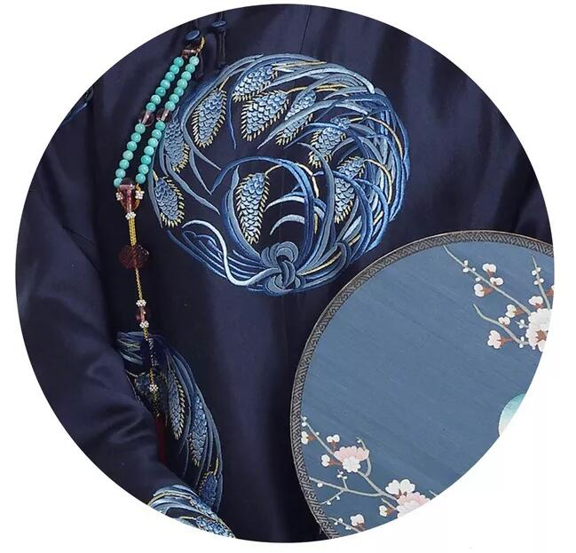
CONTENTS
延禧攻略
请输入内容
延禧攻略
请输入内容
延禧攻略
请输入内容
延禧攻略
请输入内容

Slide 3
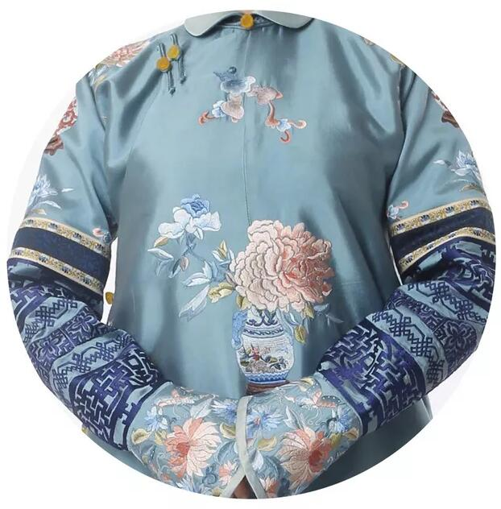
壹
魏璎珞

Slide 4
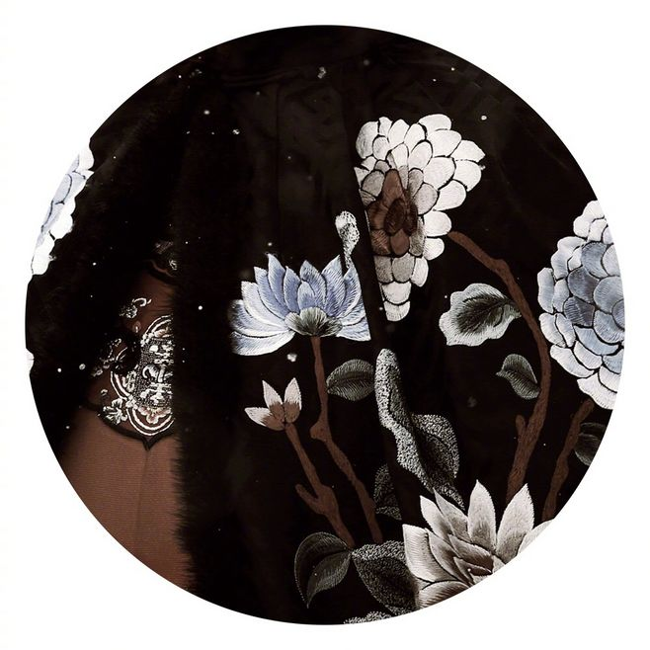
壹
贰
输入您的标题
输入您的标题
请输入内容
请输入内容

Slide 5
叁
输入您的标题
请输入内容

Slide 6
肆
HEAR
请输入内容
用心倾听那鸟语花香

Slide 7
延禧攻略
刺绣锦服
刺绣锦服
刺绣锦服
请输入内容
请输入内容
请输入内容

Slide 8
贰
富察容音

Slide 9
延禧攻略
请输入内容

Slide 10
刺绣
请输入内容
请输入内容

Slide 11
延禧攻略
请输入内容

Slide 12
延禧攻略
请输入内容

Slide 13
延禧攻略
请输入内容
请输入内容

Slide 14
叁
弘历

Slide 15
叁
输入您的标题
请输入内容

Slide 16
添
加
标题
请输入内容

Slide 17
请输入内容
延禧宫略
竹

Slide 18
请输入内容
添加标题

Slide 19
肆
富察傅恒

Slide 20
书卷气质自溢
请输入内容

Slide 21
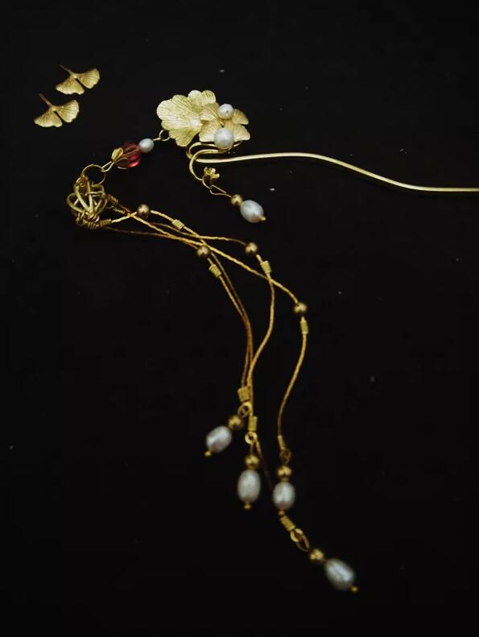
起向长桥见月圆
请输入内容
请输入内容

Slide 22
陆
输入您的标题
请输入内容

Slide 23
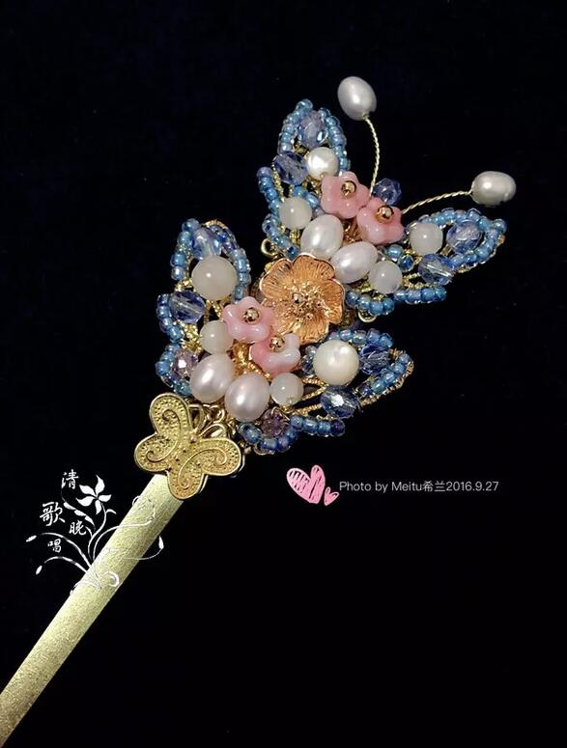
延禧宫略
请输入内容

